Slide 1





Algoritmos Greedy
Pedro Bedmar López
Alejandro Escalona García
Joaquín Alejandro España Sánchez
Joaquín García Venegas

Slide 2
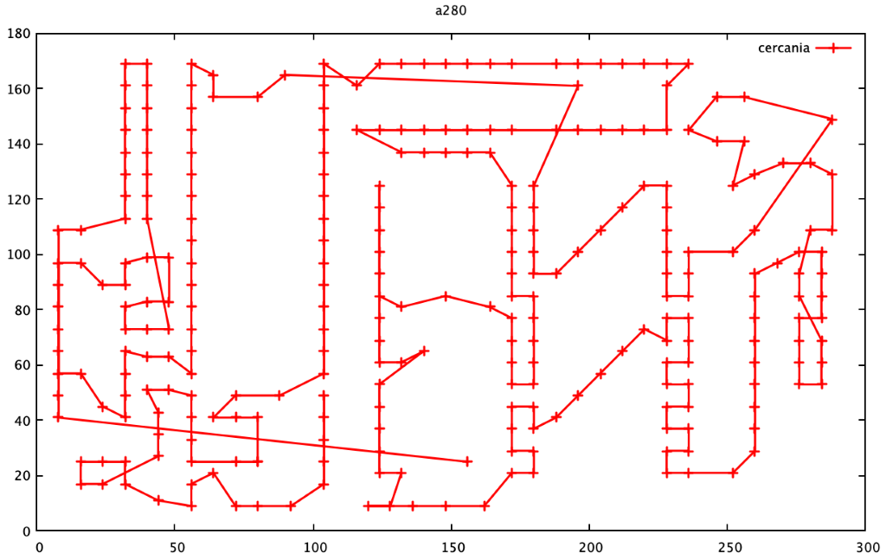
Enfoque 1: Cercanía

Slide 3
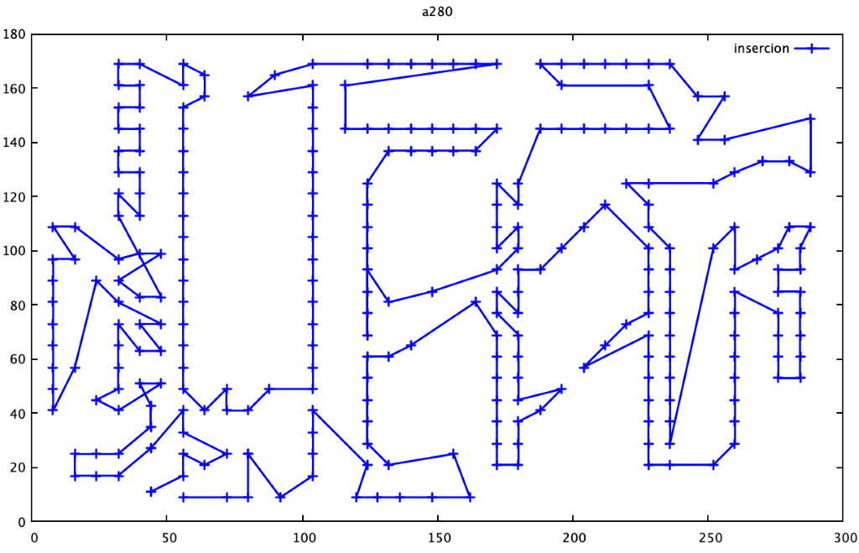
Enfoque 2: Inserción

Slide 4
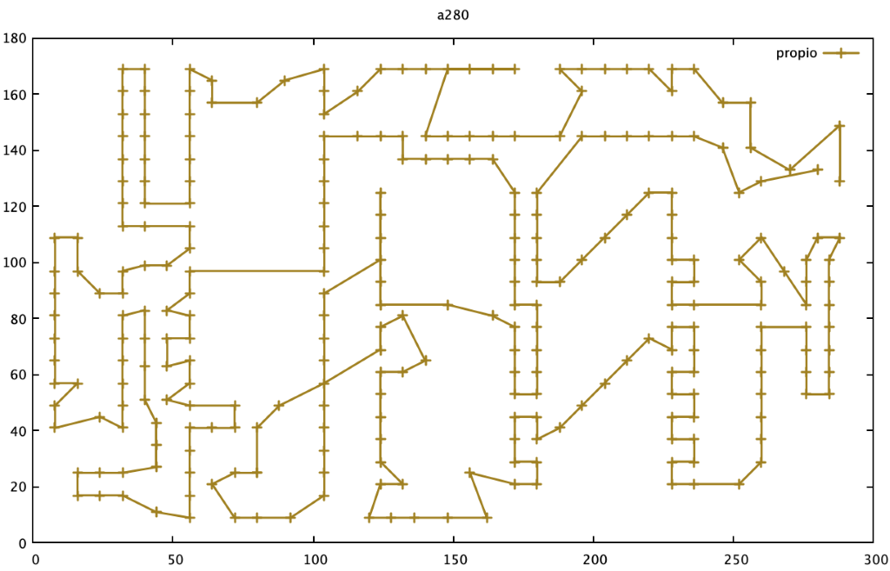
Enfoque 3: Propia

Slide 5
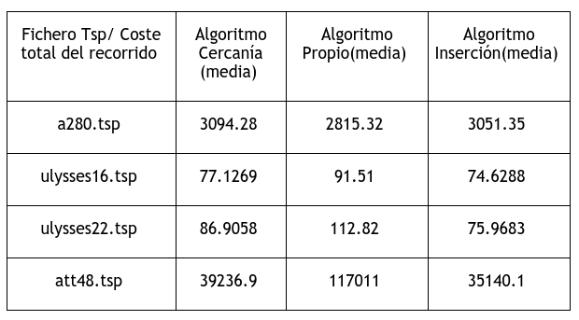
Tabla comparativa de costes

Slide 6
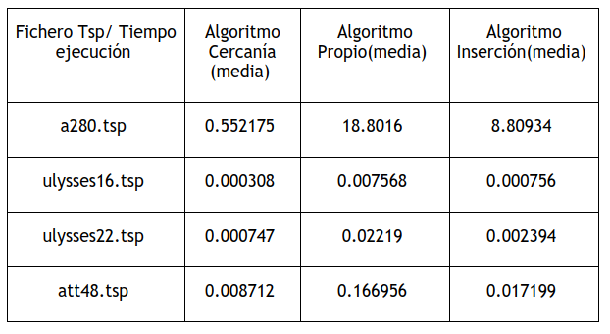
Tabla comparativa de tiempos de ejecución

Slide 7
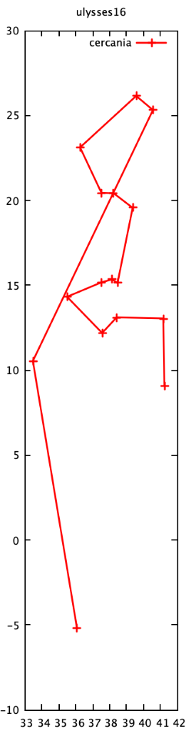
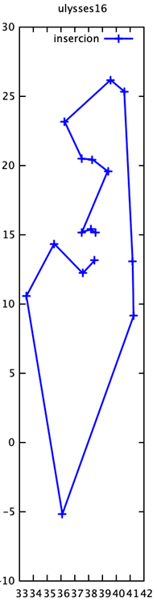
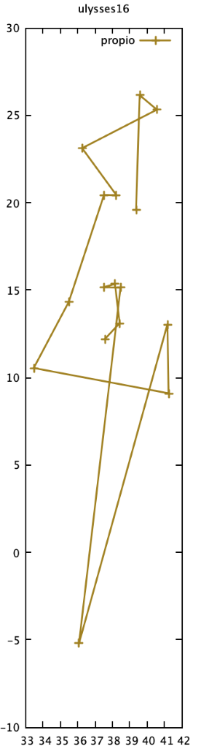
Graficas de los datos de ejecución

Slide 8
Ejercicio 3.1: Planificación de tareas
Vamos a proceder a explicar nuestro algoritmo con un ejemplo:
I | 1 | 2 | 3 | 4 | 5 | 6
Gi | 10 | 30 | 20 | 30 | 50 | 20
Di | 4 | 3 | 1 | 1 | 2 | 2
mín(6,max(di)) = mín(6,4) = 4
Este es el máximo nº de tareas que podrá tener la secuencia.
Ordenamos de forma decreciente de beneficio
I | 5 | 4 | 2 | 3 | 6 | 1
Gi | 50 | 30 | 30 | 20 | 20 | 10
Di | 2 | 1 | 3 | 1 | 2 | 4

Slide 9
Vamos a proceder a ir introduciéndolas en el conjunto resultante:
I | 5 | 4 | 2 | 3 | 6 | 1
Gi | 50 | 30 | 30 | 20 | 20 | 10
Di | 2 | 1 | 3 | 1 | 2 | 4
Primer intento
 | 5
Conjunto resultante
I | 5 | 4 | 2 | 3 | 6 | 1
Gi | 50 | 30 | 30 | 20 | 20 | 10
Di | 2 | 1 | 3 | 1 | 2 | 4
Segundo intento
4 | 5
Conjunto resultante

Slide 10
I | 5 | 4 | 2 | 3 | 6 | 1
Gi | 50 | 30 | 30 | 20 | 20 | 10
Di | 2 | 1 | 3 | 1 | 2 | 4
Tercer intento
4 | 5 | 2
Conjunto resultante
I | 5 | 4 | 2 | 3 | 6 | 1
Gi | 50 | 30 | 30 | 20 | 20 | 10
Di | 2 | 1 | 3 | 1 | 2 | 4
Cuarto intento
4 | 5 | 2
Conjunto resultante
2º
1º
Como no hay posición libre anterior, se descarta la tarea

Slide 11
I | 5 | 4 | 2 | 3 | 6 | 1
Gi | 50 | 30 | 30 | 20 | 20 | 10
Di | 2 | 1 | 3 | 1 | 2 | 4
Quinto intento
4 | 5 | 2
Conjunto resultante
Como no hay posición libre anterior, se descarta la tarea
3º
2º
1º
I | 5 | 4 | 2 | 3 | 6 | 1
Gi | 50 | 30 | 30 | 20 | 20 | 10
Di | 2 | 1 | 3 | 1 | 2 | 4
Sexto intento
4 | 5 | 2 | 1
Conjunto resultante

Slide 12
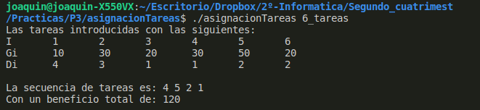
4 | 5 | 2 | 1
30 + 50 + 30 + 10 = 120 → Beneficio máximo
Como se puede comprobar, coincide con el resultado de nuestro algoritmo:

Slide 13

¿Preguntas?

